Slide 1
CREACIÓN DE ESTRUCTURAS DE CONTROL EN
ORACLE PL/SQL
Base de Datos Avanzado I (0264)

Slide 2
Logro de la Unidad
Al término de la unidad, los alumnos podrán utilizar, adecuadamente, estructuras de control dentro de un programa PL/SQL.

Slide 3
Temario
Creación de estructuras de control en Oracle PL/SQL

Slide 4
IF – THEN - ELSE
IF <CONDICION1> THEN
sentencia 1;
……………..
ELSIF <CONDICION2> THEN
sentencia 2;
……………..
ELSE
sentencia 3;
……………..
END IF;

Slide 5
Ejm: IF-THEN-ELSE
Crear un bloque PL/SQL que permita recuperar la cantidad de Pedidos de un determinado cliente,
Deberá mostrar los siguientes mensaje: si la cantidad es Cero: El cliente no ha realizado algún pedido. Si
La cantidad es Uno Mostrar Ha registrado un pedido, caso contrario Ha registrado Pedido.
--Base de Datos : Ventas2014
--ESTRUCTURA DE CONTROL IF
SET serveroutput ON;
DECLARE
v_codcli boleta.cod_cli%TYPE;
cantidad number;
--Recuperar la cantidad de pedidos del empleado de código 6
BEGIN
v_codcli:='CL0006';
SELECT COUNT(cod_bol) INTO cantidad
FROM boleta WHERE cod_cli = v_codcli;
--evalua el valor de cantidad
IF cantidad = 0 THEN
dbms_output.put_line('El Cliente no ha realizado algún pedido, la cantidad es: ' || cantidad);
ELSIF cantidad = 1 THEN
dbms_output.put_line('Ha registrado 1 pedido, continúe trabajando');
ELSE
dbms_output.put_line('Ha registrado pedidos, la cantidad es: ' || cantidad);
END IF;
END;

Slide 6
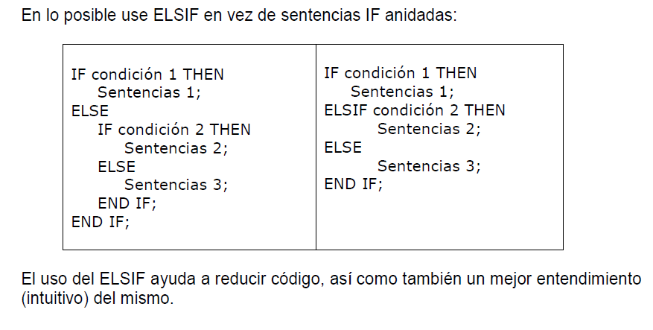
Recomendación

Slide 7
CASE
Evalúa varias condiciones una vez encontrada la verdadera, sale del CASE.
CASE
WHEN expresion1 THEN
sentencia 1 ;
…….
WHEN expresion1 THEN
sentencia 2 ;
…….
ELSE
sentencia 3;
…….
END CASE;

Slide 8
Ejm: CASE 1
--ESTRUCTURA DE CONTROL CASE
--BASICO
SELECT descrip_pro, Precio_pro, stock_act_pro,
CASE
WHEN stock_act_pro>100 THEN
'Stockeado'
WHEN stock_act_pro=100 THEN
'Limite'
WHEN stock_act_pro<100 THEN
'Haga una Solicitud'
END as ESTADO
FROM Producto;

Slide 9
Ejm: CASE 2
Cree un bloque PL– SQL, donde muestre la descrip_pro, Precio_pro, stock_act_pro y Estado. Además deberá asignar el valor a comprar y la descripción del producto.
Muestre los datos del producto según el siguiente criterio:
Cuando stock_act_pro>stock THEN 'Stockeado‘
Cuando stock_act_pro=stock THEN 'Limite‘
Cuando stock_act_pro<stock THEN 'Haga una Solicitud'

Slide 10
DECLARE
DES producto.descrip_pro%TYPE;
PREC producto.precio_pro%TYPE;
STOCK producto.stock_act_pro%TYPE;
ESTADO VARCHAR2(50);
v_descrip_pro producto.descrip_pro%TYPE;
BEGIN
stock:=100;
v_descrip_pro:='TORTA DE CHOCOLATE';
SELECT descrip_pro, Precio_pro, stock_act_pro,
CASE
WHEN stock_act_pro>stock THEN 'Stockeado'
WHEN stock_act_pro=stock THEN 'Limite'
WHEN stock_act_pro<stock THEN 'Haga una Solicitud'
END as ESTADO
INTO DES,PREC,STOCK,ESTADO
FROM Producto
where descrip_pro=v_descrip_pro;
BEGIN
DBMS_OUTPUT.put_line (DES || ' ' || PREC || ' ' || STOCK || ' ' || ESTADO );
END;
END;

Slide 11
LOOP
La forma mas simple de LOOP contiene una secuencia de sentencias entre las palabras reservadas LOOP y END LOOP.
El control es retornado a su correspondiente sentencia LOOP.
Sin la sentencia EXIT el bucle sería infinito.
LOOP
sentencia 1;
……………..
EXIT [WHEN condicion];
END LOOP ;

Slide 12
Elabore un bloque PL/SQL que nos permita actualizar en una unidad la columna stock_min_pro, de los productos donde su stock mínimo sea <=30.
SET serveroutput ON;
DECLARE
v_stock_min_pro producto.stock_min_pro%TYPE;
BEGIN
declare
CURSOR C1 IS
Select stock_min_pro from producto Where stock_min_pro<=30;
BEGIN
OPEN C1;
LOOP
FETCH C1 INTO v_stock_min_pro;
EXIT WHEN C1%NOTFOUND;
UPDATE PRODUCTO SET stock_min_pro=stock_min_pro+1 WHERE stock_min_pro=v_stock_min_pro;
COMMIT;
END LOOP;
CLOSE C1;
END;
END;

Slide 13
Ejercicios
Elabore un bloque PL/SQL que permita recuperar el total ventas(precio*cantidad) de un determinado cliente, deberá mostrar los siguientes mensaje: Si el total es menor o igual que 50: El cliente tiene ventas bajas. Si el total esta comprendido entre 51 y 100 Mostrar Cliente tiene ventas regulares, caso contrario El cliente tiene ventas muy buenas. Tablas: boletas y detalleboletas.
Programa que actualiza la comisión de un empleado. El programa debe recibir el código del empleado, a ese empleado le deben asignar como comisión el 10% de su salario. Tabla: emp.
Modificar el problema anterior sabiendo que si el salario es menor a 800 no asigno comisión, sin son entre 800 y 1500 comisionas el 10%, si es más de 1500 es el 20%. Tabla: emp.
Elabore un bloque PL/SQL que solicite un código de empleado y obtenga la columna SAL y en función de este dato mostrar si esta entre 500 y 759, mostrar mensaje “salario mínimo”, si el salario está entre 800 y 1000 mostrar mensaje “salario regular” de lo contrario mostrar mensaje “salario especial”. Tabla: emp.

Slide 14

Preguntas ?

